Slide 1

经营决策分析平台项目
启动会
2018年5月

Slide 2
目录
一
项目背景及目标
二
工作计划
三
近期工作安排

Slide 3


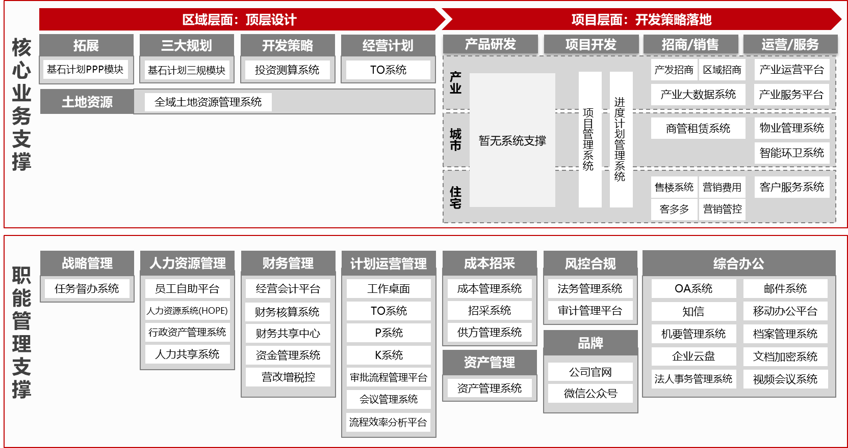
项目背景：华夏幸福信息化建设的现状和主要问题
建设成果
主要问题
自2014年以来，华夏幸福已建成主要业务系统共计54个，基本实现了对各职能条线业务管理的支撑覆盖
流程信息化，效率提升
业务线上操作，数据积累
1.
对经营决策的支撑能力较差，经营分析自动化程度低，缺少整合数据的基础平台，预警、纠偏等功能有待实现
对端到端、跨业务条线，跨职能的管理诉求支撑能力较差，业务数据碎片化，共享差，不闭环
2.

Slide 4
项目内容
经营分析平台是企业数据管理的核心平台，是提高企业管理的有效手段
以服务和管理为核心，建设三个中心
数据管理，信息部门是企业数据的管理部门
以数据为推手，加强信息系统建设
突出数据核心性，推动企业信息化建设
作为企业信息化基础架构的重要组成部分
站在企业信息化高度，建立数据存储中心，成为信息化基础设施
数据分析中心
自助分析中心
数据存储中心

Slide 5
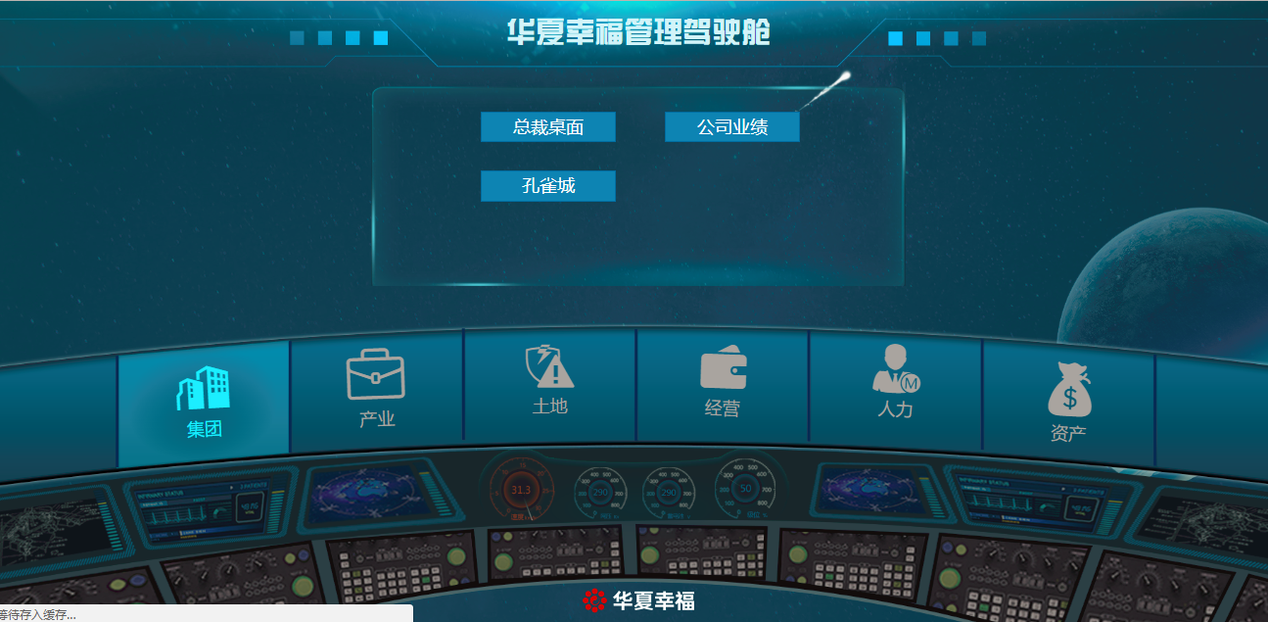
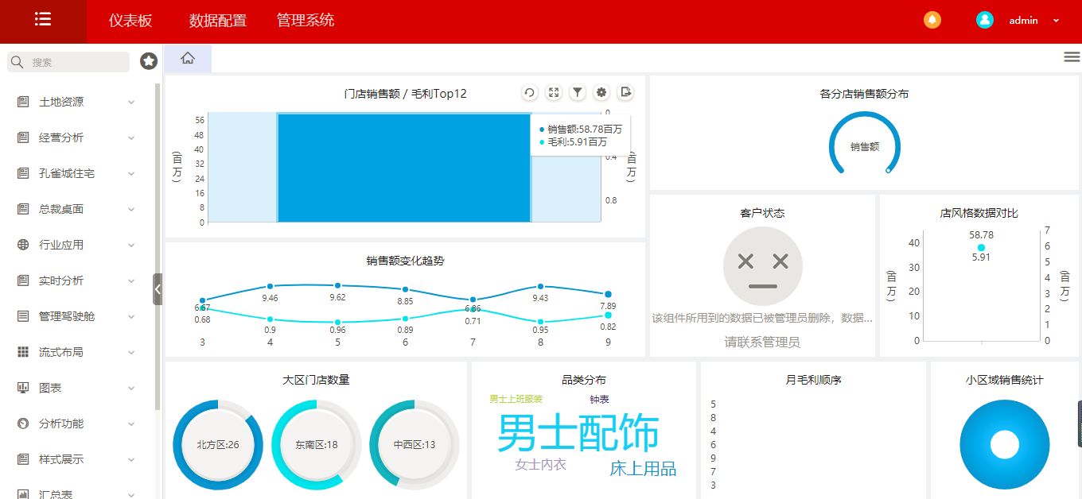
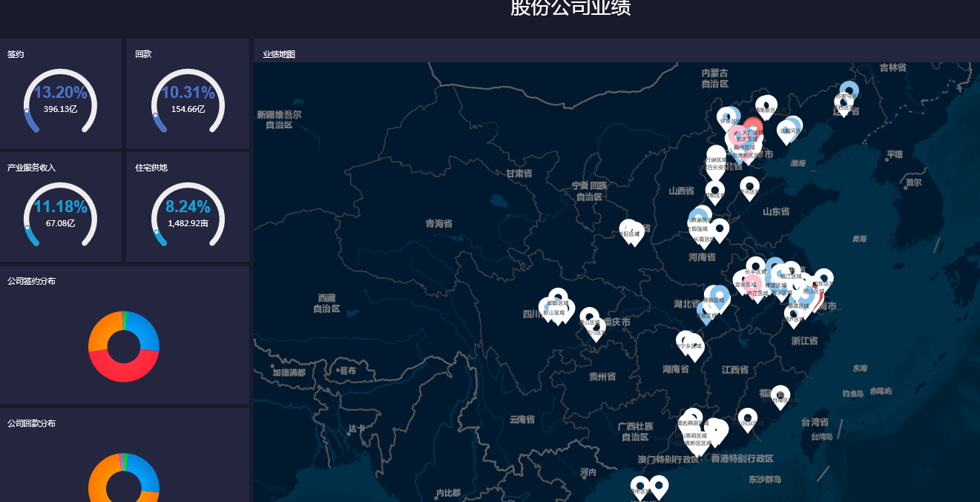
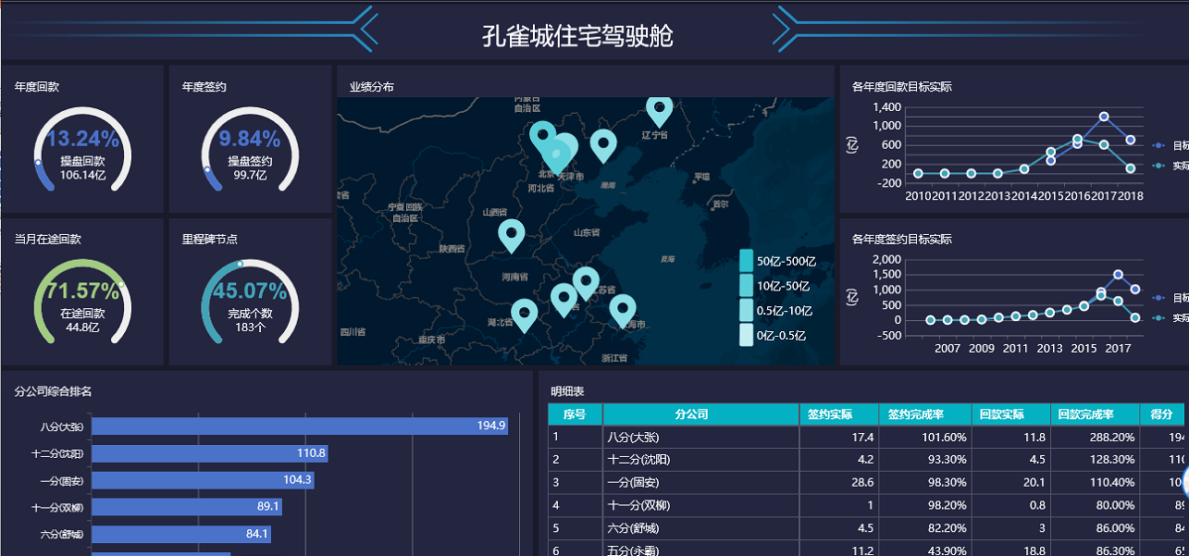
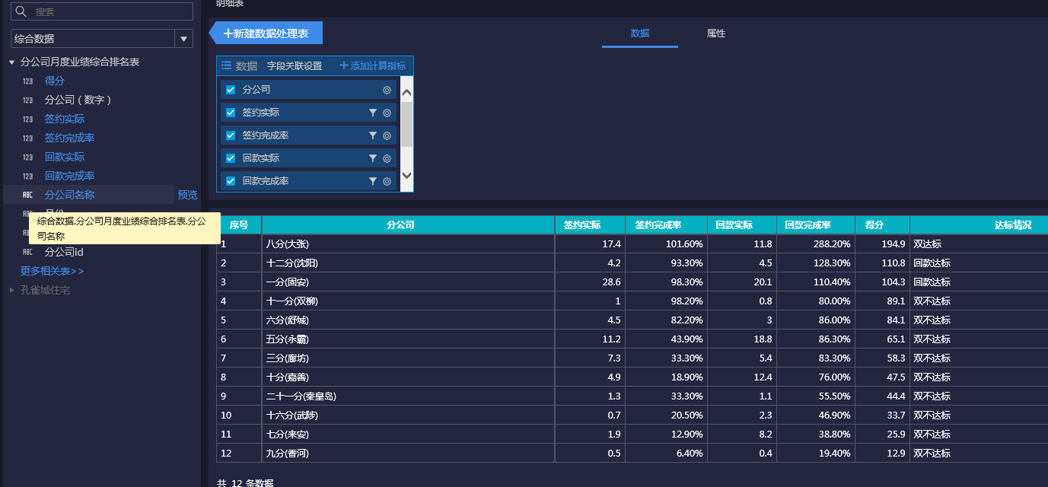
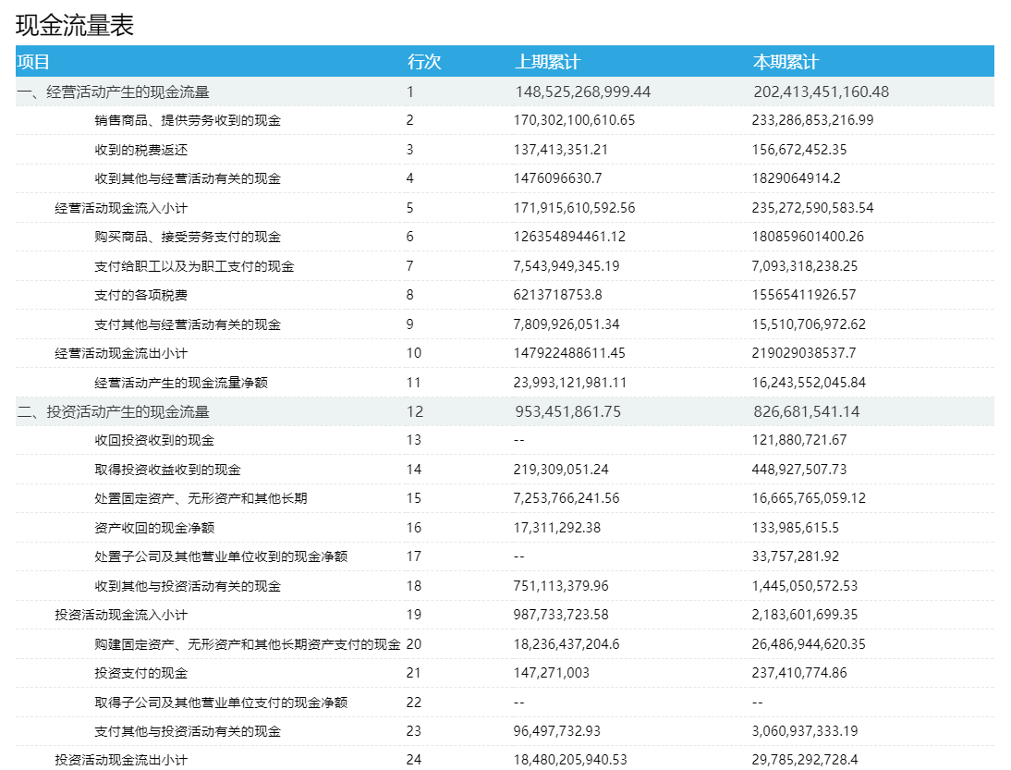
平台架构设计
面向公司高管，聚焦关键业务维度，支持经营决策分析
公司高管
专业管理
业务执行
决策分析平台
访问展现
以管理驾驶舱为主，向领导层展现高度提炼的公司经营信息
信息为主、功能为辅：
图形为主、报表为辅：
结论为主、分析为辅：
高管驾驶舱门户
数据分析&自助分析门户
一期重点
数据应用
全局战略驾驶舱
主题管理看板
管理分析
日常业务报表
产业发展
土地资源
经营管控
人力资源
资产管理
基于不同专业管理领域，针对专业管理者建设专业主题的分析模型
主题分析
签约落地投
指标批复
签约
组织发展
资产情况
….
规模类龙头目
新增有效房源
回款
常青藤
帐实相符率
创新类龙头项目
配套取地
利润分析
离职预警
盘点完成率
….
….
….
….
….
数据平台
数据
标准
数据仓库
数据
管理
高层分析
实时数据库
经营管控
产业发展
土地资源
人力资源
资产管理
自上而下，优先满足高层管理数据应用需求，逐步完善基础业务系统，健全数据管控体系，保障数据质量
分析数据标准
元数据
管理
数据
平台层
操作型数据存储（ODS)
填报数据
数据质量管理
专有数据标准
准实时
数据共享
数据抽取、转换、加载（ETL)
主数据管理
数据安全管理
基础数据标准
数据
源系统
战略管控类系统（运营管控、TOPK…)
职能管理类系统（人力、财务、OA、成本、采购…)
业务运营类系统（土地资源、项目管理…)
数据补录 平台
数据生命周期

Slide 6
目录
一
项目背景及目标
二
工作计划
三
近期工作安排

Slide 7
人员架构
乙方项目实施人员
项目经理:唐磊
甲方项目团队：何艳菲、童程成、洪晓宇
（七）组织架构
需求分析组 国强
唐磊
张威
林海生
架构组
姚鹏
（数据仓库专家）
张永顺
（技术架构师）
前端开发组
谌琼 李兆岩 王怀昂
刘传龙
韩廷啸
ETL组
蔡盛宁
陈虎
刘福友
测试组
苑妍妍
王芳
UI设计组
贾熠端
崔江涛

Slide 8
项目整体开发计划
5月14日进入开发阶段，6月17日进入测试阶段，6月30日完成上线。
2018.06.30
2018.05.14
2018.05.30
2018.06.17
产业发展
业务方案详细设计
数据采集及处理
展示界面开发
验证
测试
上线
数据源系统改造
培训
土地资源
业务方案详细设计
数据采集及处理
展示界面开发
验证
测试
上线
数据源系统改造
培训
运营管控
业务方案详细设计
数据采集及处理
展示界面开发
验证
测试
上线
数据源系统改造
培训
项目管理
项目计划管理、变革管理、问题管理、风险管理及质量管理
6.30 总结汇报

Slide 9
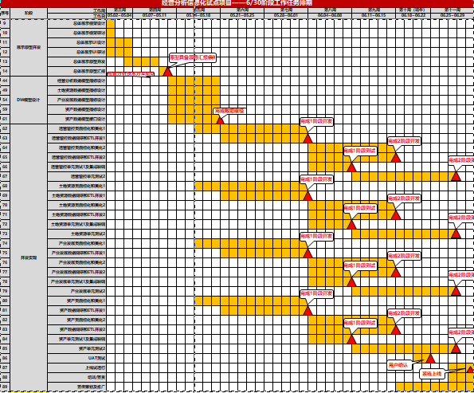
详细开发计划

Slide 10
项目管理委员会制度
为了促进甲乙双方领导对项目管理需求，方便信息沟通，群策群力，建立项目管理委员会。
每周的项目例会会议纪要和项目周报需抄送给项目管理委员会成员；
凡是对项目有较大影响的意向决定，需以邮件形式进行，发送给项目管理委员会进行确认；
对于项目管理委员会做出的重要意向决定，以形式存档，存档的备文档用TFS进行统一管理；
重要或紧急需协调的资源由项目经理以邮件形式报给项目管理委员会对应管理人员，并抄送其他人员，进行申请。

Slide 11
项目例会
在需求调研、现场实施、测试时，建立项目组周例会制度
参加人员至少应包括：甲乙双方项目组成员；
会议主要内容：本周进展、下周计划、存在问题和解决办法等，并落实到对应责任人；
会议记录：会议必须有会议纪要，在TFS中留档，并发送相关人员以及项目管理委员会；
会议时间：每周五17:00-19:00，特殊情况适当调整；
会议召集：会议由帆软方项目经理，或者其指定人员负责组织召集；
会议地点：项目组商量决定，一般应保持一致。

Slide 12
周报制度
项目组对于项目每周进展，以周报的形式向项目管理委员会成员进行汇报。
周报主要内容：本周进展、下周计划、存在问题和解决办法等；
周报存档：周报在TFS中留档，以备查；
发送时间：不晚于第二周周一下班前；
周报发送：由帆软方项目经理，或者其指定人员负责发送。

Slide 13
管理及数据安全制度
考勤要求
考勤方式：采取指纹打卡签到
考勤时间：9点-18点
请假方式：需发邮件给双方项目经理并抄给相关领导、人员。
数据安全
新入场人员需签署保密协议
生产数据禁止外泄，下载或者导出文件不得私自留存，不容许对有数据的页面进行截图截屏等。
不得泄露华夏内部相关业务资料

Slide 14
目录
一
项目背景及目标
二
工作计划
三
近期工作安排

Slide 15
设计和原型阶段
在5月4日完成总体需求设计
在5月11日完成原型设计
本阶段工作要点：
需求分析负责人需根据业务人员提供的原型PPT设计功能方案，前端开发人员根据功能方案采用相应开发工具开发，形成具备汇报条件的原型，并撰写对应主题的相关文档及总体设计方案。
人员分工：
土地资源：国强（需求负责人）、王芳、李兆岩、刘传龙
经营管控：唐磊（需求负责人）、陈虎、王怀昂、韩廷啸
产业发展：张威（需求负责人）、谌琼、刘福友
资产管理：林海生（需求负责人）
风格设计：贾熠端、蔡盛宁
资产管理根据实际情况协调开发人员

Slide 16
近期工作安排
工作内容 | 人员安排 | 成果物 | 提交时间
UI设计样例 | 贾熠端 | UI设计样例图 | 5月4日
UI设计方案 | 贾熠端 | UI设计样方案 | 5月8日
土地资源数据摸底 | 国强 | 土地资源数据摸底结果 | 5月8日
经营管控数据摸底 | 唐磊 | 经营管控数据摸底结果 | 5月8日
产业发展数据摸底 | 张威 | 产业发展数据摸底结果 | 5月8日
土地资源设计 | 国强 | 土地资源功能设计方案 | 5月9日
经营管控设计 | 唐磊 | 经营管控功能设计方案 | 5月9日
产业发展设计 | 张威 | 产业发展功能设计方案 | 5月9日
土地资源原型 | 王芳、李兆岩 | 土地资源原型 | 5月9日
经营管控原型 | 陈虎、王怀昂 | 经营管控原型 | 5月9日
产业发展原型 | 谌琼、刘福友 | 产业发展原型 | 5月9日
权限体系设计 | 唐磊 | 权限体系设计方案 | 5月10日
接口设计 | 蔡盛宁 | 接口设计方案 | 5月10日
技术平台设计 | 唐磊 | 技术平台设计方案 | 5月10日
详细设计 | 唐磊 | 详细设计说明书 | 5月11日
整体开发计划 | 唐磊 | 整体开发计划（截至6月1日） | 5月11日

Slide 17
未来3-6工作安排
在5月14日进入数据仓库设计阶段
人员分工：
数据仓库模型设计组：姚鹏（数据仓库专家）、蔡盛宁、陈虎、刘福友
前端开发组：谌琼、李兆岩、王怀昂、刘传龙、韩廷啸
在5月21日进入开发阶段
人员分工：
ETL组：蔡盛宁、陈虎、刘福友
前端开发组：谌琼、李兆岩、王怀昂、刘传龙、韩廷啸
5月30日/ 5月31日开会沟通业务系统完善情况
6月1日撰写下一周期开发计划及测试计划安排。

Slide 18
心有理想 鲜花盛开

